Slide 1

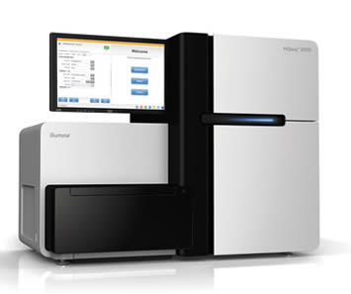
GATTAATAGGATTA GAAGGATGATTAA AGAGAACGATAAT AGAGAAGAAGAC AAACAACGGAGT …

